Slide 1
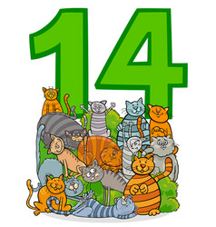
Математика
2 клас
Розділ 2. Віднімання одноцифрових чисел з переходом через 10
Урок 26
Віднімання від 14 одноцифрових чисел із переходом через десяток. Розв’язування задач

Slide 2
Організація класу
Налаштування на урок
Всі сідайте тихо, діти,
Домовляймось не шуміти,
На уроці не дрімати,
А старанно працювати.
Які твої очікування на урок
Буде легко!
Відчую успіх!
Буде цікаво!
У мене все вийде!

Slide 3
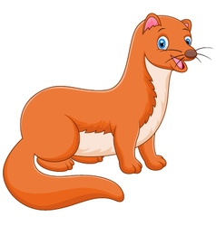
Обчисли
-5 =
-7 =
-6 =
5
7
6
-4 =
-5 =
-7 =
4
8
8
7
-8 =
-8 =
-4 =
4
5
-8 =
3
-6 =
6
-4 =
9
-5 =
6
-9 =
3
-6 =
7
-9 =
2
-7 =
5
-9 =
4

Slide 4
Усний рахунок
Віднімай число 4 від 16 доки не отримаєш 0
16 – 4 =
12
8 – 4 =
4
12 - 4 =
8
4 - 4 =
0
Додай п’ять разів число 3
3 + 3 + 3 + 3 + 3=
15
Підручник.
Сторінка
33

Slide 5
Розглянь спосіб обчислення виразу 14 – 5
14 – 5 =
14 - 4
- 1 =
9
4+1
Cпочатку віднімаю стільки одиниць, щоб отримати десяток, а потім—віднімаю решту одиниць.
Підручник.
Сторінка
33

Slide 6
Обчисли
Підручник.
Сторінка
34

Slide 7
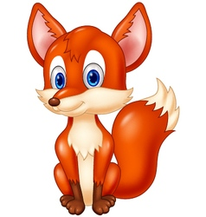
Поясни спосіб обчислення 14-6
14 = 10 + 4
4 + 4 = 8
10 – 6 = 4
14 – це 1 десяток і 4 одиниці.
6 одиниць відніму від 1 десятка: буде 4 одиниці.
До 4 додам 4, буде 8.
Отже, 14 – 6 = 8
4 + 4 = 8
Підручник.
Сторінка
34

Slide 8
Поясни спосіб обчислення 14-9
14 = 10 + 4
1 + 4 = 5
10 – 9 = 1
14 – це 1 десяток і 4 одиниці.
9 одиниць відніму від 1 десятка: буде 1 одиниця.
До 1 додам 4, буде 5.
Отже, 14 – 9 = 5
1 + 4 = 5
Підручник.
Сторінка
34

Slide 9
Прочитай задачу 193. Розглянь схему до неї.
Усно склади план розв’язування задачі. Розв’яжи задачу усно
У коробці було 3 фішки. Олеся поклала в коробку 4 фішки, а Орест – 5 фішок. Скільки фішок стало в коробці?
Було – 3 ф.
Поклали – 4 ф. і 5 ф.
Стало - ? Ф.
3+ 4 + 5 =
12 (ф.)
1) Скільки фішок всього поклали в коробку?
1) 4 + 5 =
9 (ф.)
2) Скільки фішок стало в коробці?
2) 9 + 3 =
12 (ф.)
Відповідь: 12 фішок стало в коробці.
Підручник.
Сторінка
34

Slide 10
Прочитай задачу 196. Розглянь схему до неї.
Усно склади план розв’язування задачі. Розв’яжи задачу
На тарілці лежало 7 слів. На неї поклали 3 яблука і 5 груш. Скільки фруктів стало на тарілці?
Лежало – 7 сл.
Поклали –3 ябл. і 5 гр.
Стало – ? фр.
Розв’яжи задачу за поданим планом:
Скільки фруктів поклали на тарілку?
Скільки фруктів стало на тарілці?
(фр.)
Відповідь: всього 15 фруктів.
Підручник.
Сторінка
34

Slide 11
Робота в зошиті
1. Напиши за зразком
2. Розклади на розрядні доданки числа.
3. Обчисли
13 = __ + _
12 = __ + _
14 = __ + _
11 = __ + _
4. Заповни таблицю
Сторінка
14

Slide 12
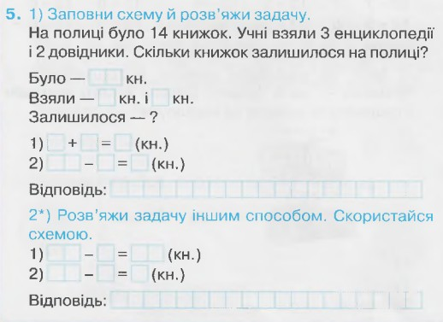
Робота в зошиті
Сторінка
14

Slide 13
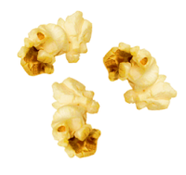
Рефлексія. Вправа «Попкорн»
У мене все вийшло!
Нічого не зрозумів!
Було важко!

Slide 14
Для відкриття інтерактивного завдання натисніть на помаранчевий прямокутник
Відкрити онлайнове інтерактивне завдання

